Slide 1

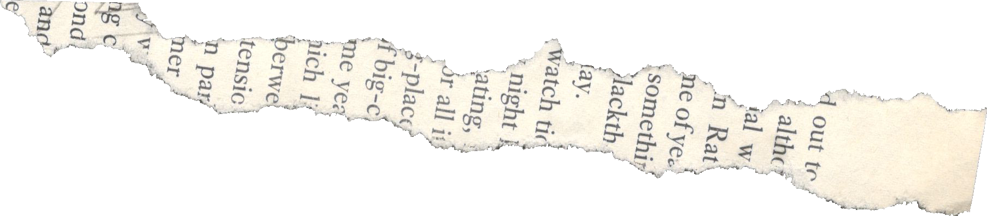

www.reallygreatsite.com
Patrones de diseño
Genser Catalán 23401,
Fernando Ruíz 23065,
Hugo Barillas 23306
Jose López 23773

Slide 2
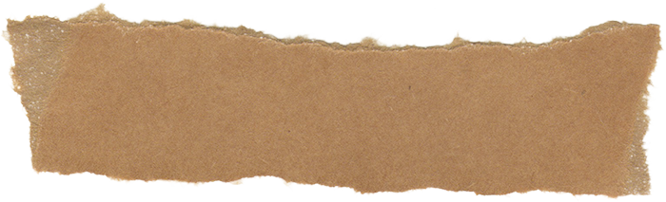
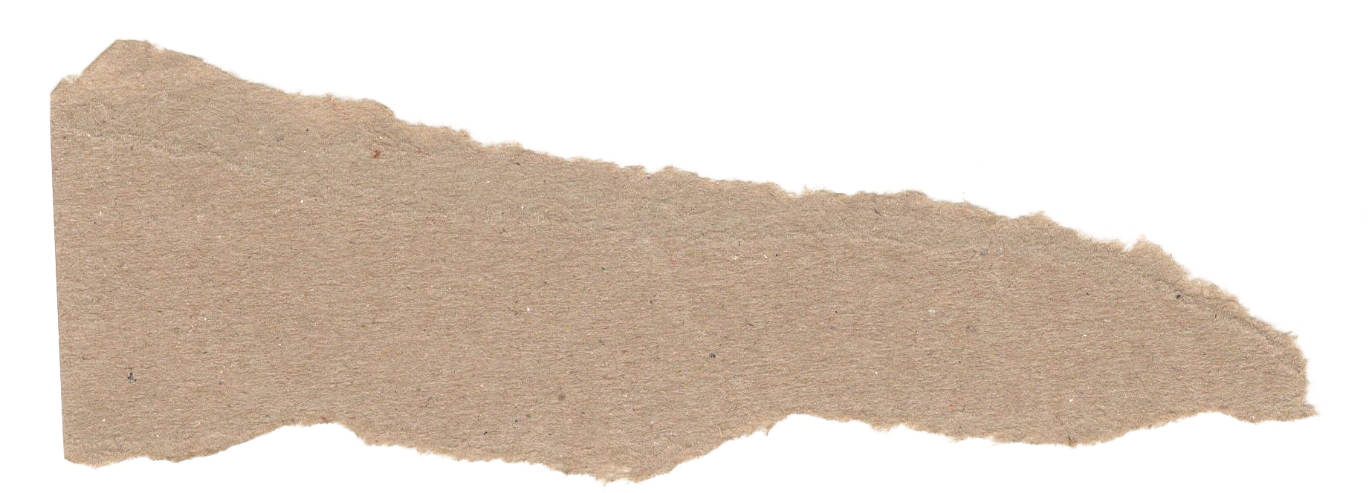
Patrones seleccionados
1
2
3
Bridge
State
MVC

Slide 3
Bridge
Intención:
separar una abstracción de su implementación, permitiendo que ambas puedan desarrollarse de forma independiente. Esto facilita la extensibilidad y el mantenimiento del código.
conocido como:
Patrón Puente
Motivo:
Para evitar la rigidez.
promoviendo la reutilización de código

Slide 4

Aplicaciones
Uso en sistemas en los que se requiere cambiar implementaciones sin afectar a las abstracciones.
Interfaces de usuario que se conectan a diferentes lógicas de negocio.

Slide 5
Estructura
01
02
03
Abstracción
Implementador
Abstracción refinada
Define una interfaz para el control de la implementación.
Define la interfaz para las implementaciones concretas.
Extiende la abstracción y delega la implementación a un objeto de la interfaz de implementador.

Slide 6
COLABORACIONES
La abstracción interactúa con la implementación a través de una interfaz común, lo que permite cambiar la implementación sin alterar la abstracción.

Slide 7
Codigo de ejemplo
class Abstraction {
constructor(implementation) {
this.implementation = implementation;
}
operation() {
return this.implementation.operationImplementation();
}
}
class ConcreteImplementationA {
operationImplementation() {
return "Implementación A: Operación realizada";
}
}

Slide 8
class ConcreteImplementationB {
operationImplementation() {
return "Implementación B: Operación realizada";
}
}
// Uso del Patrón Bridge
const implementationA = new ConcreteImplementationA();
const abstractionA = new Abstraction(implementationA);
console.log(abstractionA.operation());
const implementationB = new ConcreteImplementationB();
const abstractionB = new Abstraction(implementationB);
console.log(abstractionB.operation());
(Tech, s. f.)

Slide 9
State

Slide 10
State
Intención:
Permite que un objeto cambie su comportamiento cuando cambia su estado interno, simulando una máquina de estados
conocido como:
Máquina de estados, Estado.
Motivo:
se caracteriza por modificar su comportamiento dependiendo del estado en el que se encuentra la aplicación. Para lograr esto, es necesario crear una serie de clases que representarán los distintos estados posibles.

Slide 11
Aplicaciones
Sistemas con múltiples estados y reglas de transición.
Máquinas expendedoras, reproductores de medios, autenticación de usuarios.

Slide 12
Estructura
01
02
03
Contexto
AbstractState
ConcreteState
Componente que cambia de estado
Clase base para los estados
Clases que representan cada estado específico

Slide 13
COLABORACIONES
El Contexto delega su comportamiento al Estado, y este puede cambiar dinámicamente modificando la referencia del estado actual

Slide 14
Codigo de ejemplo
abstract class Estado {
void manejar(Contexto contexto) {}
}
class EstadoA extends Estado {
@Override
void manejar(Contexto contexto) {
System.out.println("Estado A activo, cambiando a B");
contexto.setEstado(new EstadoB());
}
}

Slide 15
class EstadoB extends Estado {
@Override
void manejar(Contexto contexto) {
System.out.println("Estado B activo, cambiando a C");
contexto.setEstado(new EstadoC());
}
}
class EstadoC extends Estado {
@Override
void manejar(Contexto contexto) {
System.out.println("Estado C activo");
}
}
class Contexto {
private Estado estado;
public Contexto() { this.estado = new EstadoA(); }
public void setEstado(Estado estado) { this.estado = estado; }
public void solicitar() { estado.manejar(this); }
}

Slide 16
MVC (Model-View-Controller)

Slide 17
MVC
Intención:
Separa la aplicación en tres componentes principales: Modelo, Vista y Controlador.
conocido como:
Modelo-Vista-Controlador
Motivo:
Separación de preocupaciones en el desarrollo de software.

Slide 18
Aplicaciones
Desarrollo de aplicaciones web y de escritorio con interfaces de usuario estructuradas.
Aplicaciones con una lógica de negocio compleja separada de la interfaz de usuario.

Slide 19
Estructura
01
02
03
Modelo
Vista
Controlador
Representa los datos y la lógica de negocio
Se encarga de la representación visual de los datos.
Actúa como intermediario entre el Modelo y la Vista

Slide 20
COLABORACIONES
El Controlador recibe las entradas del usuario, las procesa y actualiza el Modelo. La Vista observa los cambios en el Modelo y se actualiza automáticamente

Slide 21
Codigo de ejemplo
class Modelo {
private String dato;
public Modelo() {
this.dato = "Hola, mundo";
}
public String obtenerDato() {
return this.dato;
}
}
class Vista {
public void mostrarDato(String dato) {
System.out.println("El dato es: " + dato);
}
}
class Controlador {
private Modelo modelo;
private Vista vista;
public Controlador() {
this.modelo = new Modelo();
this.vista = new Vista();
}
public void actualizarVista() {
String dato = modelo.obtenerDato();
vista.mostrarDato(dato);
}
}

Slide 22
Gracias por ver

